Slide 1

بسم الله الرحمن الرحيم
حديث شريف

Slide 2

اهلا سهلا مرحبا

Slide 3

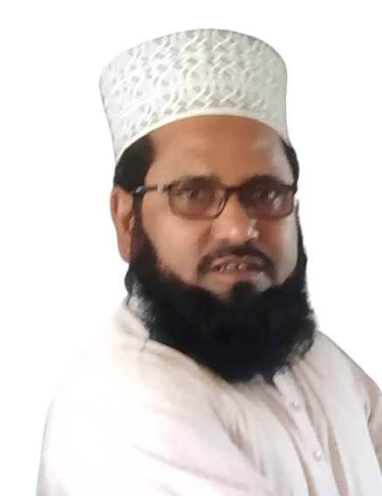

تعريف المعلم
مساعد رئيس
ماداببور
مدرسة
دخيل
ماداببور ، هابيجانج.
ب

Slide 4

পাঠ পরিচিতি
হাদিস শরীফ
ত্রয়োদশ অধ্যায়
বাবুল বির্রি ওয়াস সিলাহ

Slide 5
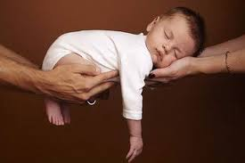
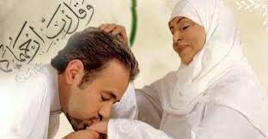
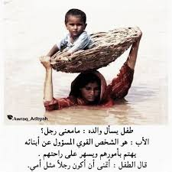
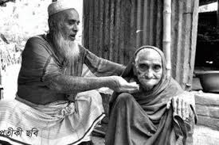
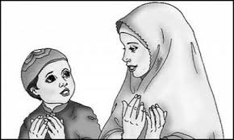
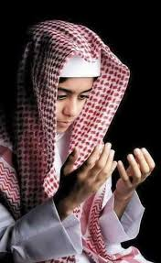
تنويه

Slide 6

عنوان الدرس
حقوق الوالدين

Slide 7

শিখনফল
এ পাঠ শেষে শিক্ষার্থীরা…
১-পাঠে প্রদত্ত হাদিসের অনুবাদ করতে পারবে।
২-হাদিসে বিশেষ বিশেষ কালেমার তাহকীক করতে
সক্ষম হবে।
৩- الحكم فى الصلة مع الوالدين فى الشرك و الإسلام
বর্ণনা করতে পারবে ।

Slide 8

تعرف على الدلالات والمعنى
أدنى-অধিক নিকটবর্তী।
قدمتْ –সে মহিলা এসেছে।
مشركة-সে আল্লাহর সাথে অংশিদারকারী।
راغبة-আগ্রহিনী।
أصل-আমি সদ্ব্যবহার করব।
صليها-তার সাথে সদ্ব্যবহার কর।
يشتم-সে গালি দেয়।
يسبّ-সে গাল মন্দ করে।
1-لفظ:أحقُّ
2-صيغة:واحد مذكر
3-بحث:إسم تفضيل,
4-باب:ضرب يضرب,
5-مصدر:الحقّ,
6-مادة:ح ق ق,
7-جنس:مضاعف ثلاثى.
তিনি অধিক হকদার।8-معنى:

Slide 9


Slide 10


Slide 11


زمن: 10 دقائق
ترجم الأحاديث التالية معًا:

Slide 12


(أفأصلها؟ قال نعم, صليها)
(لا طاعة لمخلوق فى معصية الخالق)

Slide 13

تقييم
ترجم الحديث التالي.
২-পিতা-মাতা অমুসলিম হলে তাঁদের সাথে কেমন আচরণ করতে হবে।
৩. পিতা ও মাতা এ দু’জনের মধ্যে কার হক বেশি।

Slide 14
واجب منزلي
১-পাঠে প্রদত্ত হাদিসের অনুবাদ বার বার পড়বে।
২-হাদিসে বিশেষ বিশেষ কালেমার তাহকীক লিখবে।
৩- الحكم فى الصلة مع الوالدين فى الشرك و الإسلام
বর্ণনা করবে ।

Slide 15




সবাইকে ধন্যবাদ

